Slide 1


02_수렴시키기전략
안 용 상
Process Systems Engineering & Intelligence Design Lab
Department of Chemical Engineering
Kyung Hee University

Slide 2
try03 SCF 수렴 전략 — 단계별 접근법
try03 SCF Convergence Strategy: Stepwise Wavefunction Bootstrap
Step 1: MOF only
Step 2: +EMIM⁺
Step 3: Variations
Step 4: +TFSI⁻
Step 5: 수렴 완료
RUN_TYPE ENERGY
143 atoms / CHARGE +1
EMIM01~09 (9 위치)
158~164 atoms
158 atoms / step 144
102 atoms
ALPHA 0.13 ▼
에너지 비교
SCF_GUESS RESTART ★
E = -1613.798 Ha
ALPHA 0.15 / 300 K
T = 500 K ▲
ΔE ≈ 44 kJ/mol
ALPHA 0.15 / 300 K
GEO_OPT COMPLETED
SCF_GUESS ATOMIC
SCF_GUESS ATOMIC
최적 위치 선정
이전 .wfn 재활용
BFGS 600 iter max
→ .wfn 확보
→ .wfn 확보
→ EMIM01 선택
→ GEO_OPT 진행
✓ 최종 에너지
Key Insight: try03은 한 번에 수렴시킨 것이 아니라, wfn을 단계별로 물려받아 점진적으로 수렴
• Step 1 → 2: MOF 골격의 전자 분포를 먼저 확보한 뒤 이온을 추가하여 wfn 초기값 품질을 높임
• Step 2: ALPHA 0.15→0.13 하향, T 300→500 K 상향 — EMIM⁺ 단독 삽입 시에도 SCF 불안정성이 존재했음을 시사
• Step 3: 동일 SCF 설정으로 9개 초기 배치를 비교 → 에너지 차이 최대 44 kJ/mol → 초기 구조 의존성이 큼
• Step 4~5: SCF_GUESS RESTART + 이전 wfn 재활용으로 ALPHA 0.15 / 300 K에서도 안정적으로 수렴 가능
try03은 처음부터 이온쌍 전체를 넣고 ATOMIC guess로 수렴시킨 것이 아니라, MOF 골격만 먼저 단일점(ENERGY) 계산하여 wavefunction(.wfn)을 확보하는 것부터 시작했습니다.
두 번째 단계에서 EMIM⁺ 양이온만 추가할 때 이미 ALPHA를 0.15에서 0.13으로 낮추고 ELECTRONIC_TEMPERATURE를 300 K에서 500 K로 올려야 했는데, 이는 Ti d-오비탈과 유기 양이온 사이의 전하 재분배가 SCF를 불안정하게 만들었기 때문입니다.
세 번째 단계에서 EMIM 배치를 9가지(EMIM01~09)로 변화시켜 에너지를 비교했으며, 최저 에너지(EMIM01, -1362.508 Ha)와 최고 에너지(EMIM09, -1362.491 Ha) 사이에 약 44 kJ/mol의 차이가 있어 초기 구조 선택이 최종 에너지에 큰 영향을 미침을 확인했습니다.
네 번째 단계에서 TFSI⁻ 음이온을 추가할 때는 SCF_GUESS를 ATOMIC에서 RESTART로 바꿔 이전 단계의 wavefunction을 초기값으로 재활용했고, 이 덕분에 ALPHA 0.15 / 300 K 원래 설정으로도 안정적으로 수렴할 수 있었습니다.
최종 수렴된 계산(BAMOF_EMIM_TFSI_Cluster-1)은 GEO_OPT step 144에서 restart하여 계속 진행한 것으로, 처음부터 끝까지 단일 실행으로 이루어진 것이 아니라 여러 차례 중단과 재시작을 거쳤습니다.
BAMOF_with_Cluster04 폴더에서는 고정 원자가 1..124로 확대(기존 102→124)되고 원자 수가 164개인 약간 다른 시스템도 시도되었는데, 이 역시 step 130에서 restart한 계산으로 다양한 구조적 변형을 탐색했음을 보여줍니다.
이 모든 과정을 종합하면, try03의 성공 비결은 "점진적 wavefunction bootstrap" 전략, 즉 작은 시스템에서 큰 시스템으로 단계별로 wfn을 물려받으며 SCF 초기값 품질을 높인 것이었습니다.

Slide 3
try04 적용 전략 — try03 교훈 기반 로드맵
수렴 성공 시
try04 Action Plan: 3-Track Convergence Strategy
현재 상태
Plan A: OT 수렴 성공 → 바로 Production Run
OT DIIS 실행 중 (step ~259)
OT로 .wfn 확보
Broyden(α=0.15, 300K)
GEO_OPT MAX_ITER 600
E_diss 계산
Conv ≈ 3×10⁻⁵
SCF_GUESS RESTART
wfn 재활용으로 안정
cluster + dissociate
try03과 교차검증
E ≈ -1886.226 Ha
수렴 실패 시
Plan B: try03 방식 — 단계별 Wavefunction Bootstrap
B-1: MOF only
B-2: +1 IP (158 at.)
B-3: +2 IP (192 at.)
B-4: GEO_OPT (α=0.15, 300K)
ENERGY / ATOMIC
α=0.13 / T=500K
RESTART .wfn₂
RESTART .wfn₃ → 수렴 기대
→ .wfn₁
→ .wfn₂
α=0.13 / T=500K
try03 검증 완료 전략
Plan B도 실패 시
Plan C: Hybrid — OT로 wfn 확보 후 Broyden 전환
OT (EPS_SCF 1e-3 완화) → .wfn 확보
Broyden RESTART (α=0.13, T=500K)
EPS_SCF 5e-7 최종 수렴 → GEO_OPT
현재 OT method가 step 259에서 convergence 3×10⁻⁵ 수준까지 도달했으며, 에너지가 -1886.226 Ha로 단조 감소 추세를 보이고 있어 OUTER_SCF 반복을 통한 수렴 가능성이 있습니다.
Plan A(OT 수렴 성공 시)는 OT로 확보한 wavefunction을 SCF_GUESS RESTART로 전환하고, 원래 Broyden mixing(ALPHA 0.15, 300 K)으로 production GEO_OPT를 실행하는 가장 빠른 경로입니다.
Plan B(OT 실패 시)는 try03에서 검증된 단계별 bootstrap 전략을 따르는 것으로, MOF 골격만(102 atoms) ENERGY 런을 먼저 돌려 wfn₁을 확보한 뒤, try03의 수렴된 158-atom wfn을 초기값으로 활용하여 192-atom 시스템의 SCF를 시작합니다.
Plan B의 핵심은 try03의 BAMOF_EMIM_TFSI_Cluster-RESTART.wfn 파일을 직접 가져와서 try04의 초기 wavefunction으로 사용하는 것인데, 원자 수가 다르므로(158 vs 192) 추가된 34개 원자에 대해 ATOMIC guess를 보충하는 방식으로 처리됩니다.
Plan C(하이브리드)는 현재 OT 계산의 EPS_SCF를 1×10⁻³으로 완화하여 빠르게 대략적인 wfn을 확보한 뒤, 그 wfn을 Broyden mixing(ALPHA 0.13, T=500 K)의 RESTART 초기값으로 전환하는 전략입니다.
try03 분석에서 발견한 가장 중요한 교훈은 ALPHA 0.13과 ELECTRONIC_TEMPERATURE 500 K 조합이 이 Ti-MOF 시스템에서 경험적으로 검증된 SCF 설정이라는 점이며, try04의 어떤 Plan에서든 이 값들을 기본으로 사용해야 합니다.
세 가지 Plan 모두 최종적으로는 SCF_GUESS RESTART + Broyden(α=0.15, 300 K)로 수렴시키는 것을 목표로 하며, 이는 try03 최종 계산과 동일한 조건이므로 에너지 비교의 일관성을 보장합니다.

Slide 4
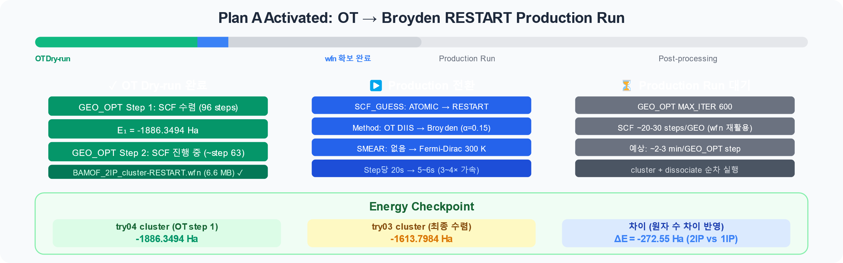
try04 적용 전략 — try03 교훈 기반 로드맵
OT DIIS method로 192원자 시스템의 첫 번째 GEO_OPT step SCF가 96 step만에 수렴에 성공했으며, 첫 번째 step의 총 에너지는 -1886.3494 Ha로 확인되었습니다.
현재 두 번째 GEO_OPT step의 SCF가 진행 중(step ~63, convergence 1.6×10⁻⁶)이며, ASPC wavefunction extrapolation 덕분에 첫 번째보다 빠르게 수렴 중입니다.
OT dry-run 과정에서 BAMOF_2IP_cluster-RESTART.wfn (6.6 MB) 파일이 생성되었으며, 이 파일이 production run의 SCF 초기값으로 사용됩니다.
Production run에서는 OT method를 Broyden mixing(α=0.15, 300 K, ADDED_MOS 170)으로 전환하고 SCF_GUESS를 RESTART로 설정하여, try03 최종 계산과 동일한 SCF 조건에서 GEO_OPT를 수행합니다.
이 전환으로 SCF step당 소요 시간이 OT 후반부의 15~20초에서 Broyden의 5~6초로 약 3~4배 단축되며, GEO_OPT step당 SCF 수렴도 20~30 step으로 크게 줄어들 것으로 예상됩니다.
try04 cluster의 현재 에너지(-1886.35 Ha)와 try03 cluster(-1613.80 Ha)의 차이 약 -272.55 Ha는 추가된 34개 원자(2번째 이온쌍: EMIM⁺ + TFSI⁻)의 전자 에너지 기여분으로, GEO_OPT 수렴 후 이 값이 안정화되면 dissociate 계산과 비교하여 E_diss를 산출합니다.
다음 단계로 OT dry-run 완전 종료 직후 Docker 컨테이너를 교체하고 production.inp(Broyden RESTART, MAX_ITER 600)으로 즉시 전환하여 본격적인 구조 최적화를 시작할 예정입니다.

Slide 5
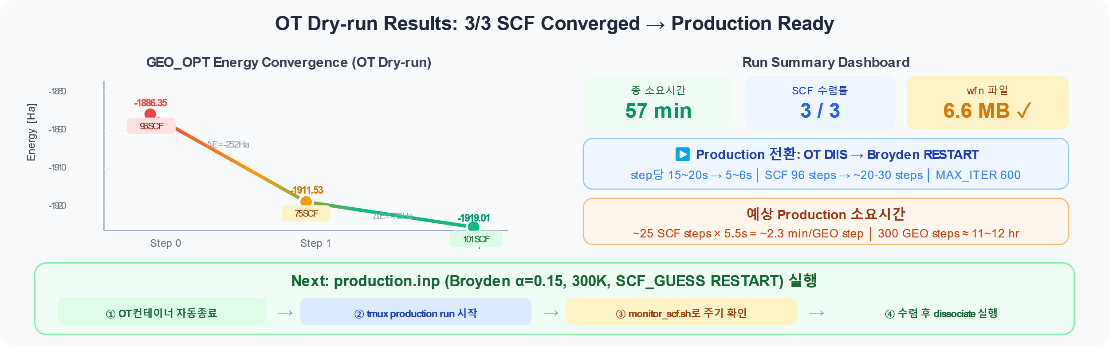
try04 적용 전략 — try03 교훈 기반 로드맵
OT dry-run이 총 57분 만에 완료되었으며, GEO_OPT 3개 step(step 0~2)의 SCF가 각각 96, 75, 101 step에서 모두 수렴하여 SCF 실패 0회라는 완벽한 결과를 기록했습니다.
GEO_OPT 에너지가 step 0(-1886.35 Ha) → step 1(-1911.53 Ha) → step 2(-1919.01 Ha)로 매 step 급격히 하강하고 있는데, 이는 초기 구조(build_structures.py로 생성)가 평형에서 멀리 떨어져 있어 이온쌍의 위치가 크게 재배치되는 초기 relaxation 단계이기 때문입니다.
ΔE가 step 0→1에서 -25.2 Ha, step 1→2에서 -7.5 Ha로 감소 폭이 줄어들고 있으며, production run이 진행될수록 ΔE가 mHa 수준으로 수렴하여 최종적으로 GEO_OPT convergence 기준(MAX_FORCE 4.5×10⁻⁴)을 충족할 것으로 예상됩니다.
Production run에서는 OT DIIS를 Broyden mixing(α=0.15, T=300 K)으로 전환하고 SCF_GUESS RESTART를 사용하여 step당 소요 시간을 15~20초에서 5~6초로, SCF 수렴 step 수를 75~101에서 20~30으로 대폭 단축합니다.
GEO_OPT step당 약 2.3분(25 SCF × 5.5초)으로 추정하면, 수렴까지 약 200~300 GEO_OPT step이 필요할 경우 총 production 소요시간은 약 8~12시간이며, 이는 tmux 백그라운드 실행으로 overnight에 완료 가능한 규모입니다.
OT dry-run의 --rm 플래그로 인해 종료 시 Docker 컨테이너가 자동 삭제되므로 별도의 정리 작업 없이 즉시 새 컨테이너로 production.inp을 실행할 수 있으며, 6.6 MB의 RESTART.wfn 파일이 디스크에 보존되어 있습니다.
다음 즉시 실행 항목은 tmux로 production run을 백그라운드 시작한 뒤, dissociate 폴더에도 동일한 OT dry-run → Broyden 전환 파이프라인을 준비하여 cluster 수렴 후 곧바로 이어서 실행하는 것입니다.

Slide 6
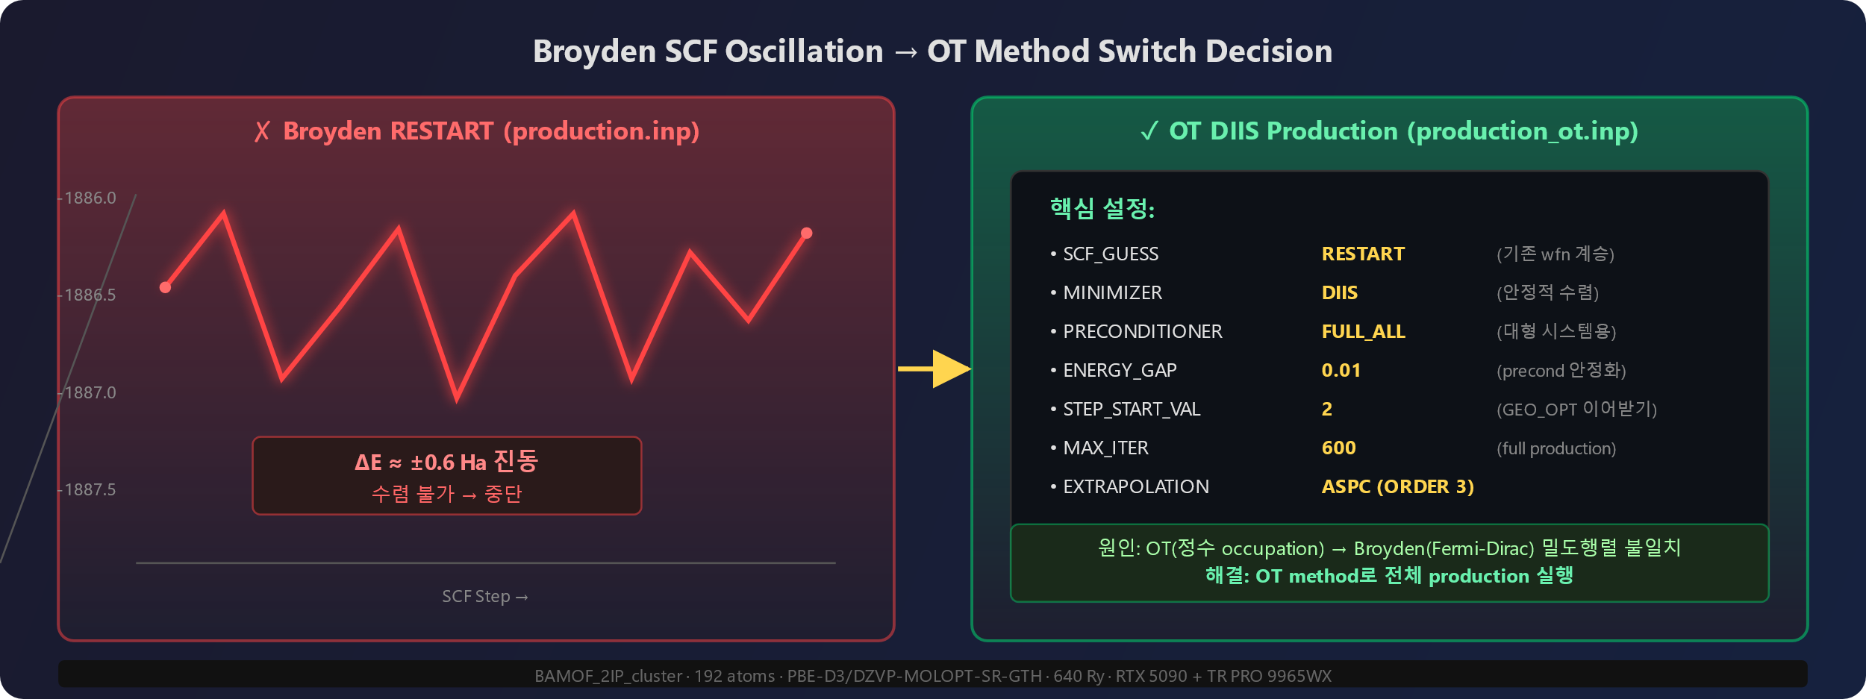
Broyden 실패 → OT 전환 결정
Broyden RESTART (α=0.15, 300 K)로 production.inp을 실행했으나, SCF 에너지가 -1886 ~ -1887 Ha 사이에서 진동하며 OT dry-run 최종값(-1919 Ha)에 수렴하지 못함
원인은 OT(정수 occupation)와 Broyden(Fermi-Dirac smearing)의 occupation 불일치로, RESTART wfn의 초기 밀도행렬이 Broyden 방식과 호환되지 않았기 때문
11 step까지 에너지 변화(Change)가 ±0.6 Ha 수준으로 감소 추세 없이 발산 패턴을 보임
즉시 Docker 컨테이너를 중지하고 OT 방식으로 production run을 전환하기로 결정
production_ot.inp 파일 생성: OT DIIS, FULL_ALL preconditioner, ENERGY_GAP 0.01, OUTER_SCF MAX_SCF 20
SCF_GUESS RESTART + STEP_START_VAL 2로 기존 wfn과 GEO_OPT 진행 상황을 이어받음
ASPC extrapolation(ORDER 3)으로 후속 GEO_OPT step에서 SCF 초기값을 점진적으로 개선

Slide 7
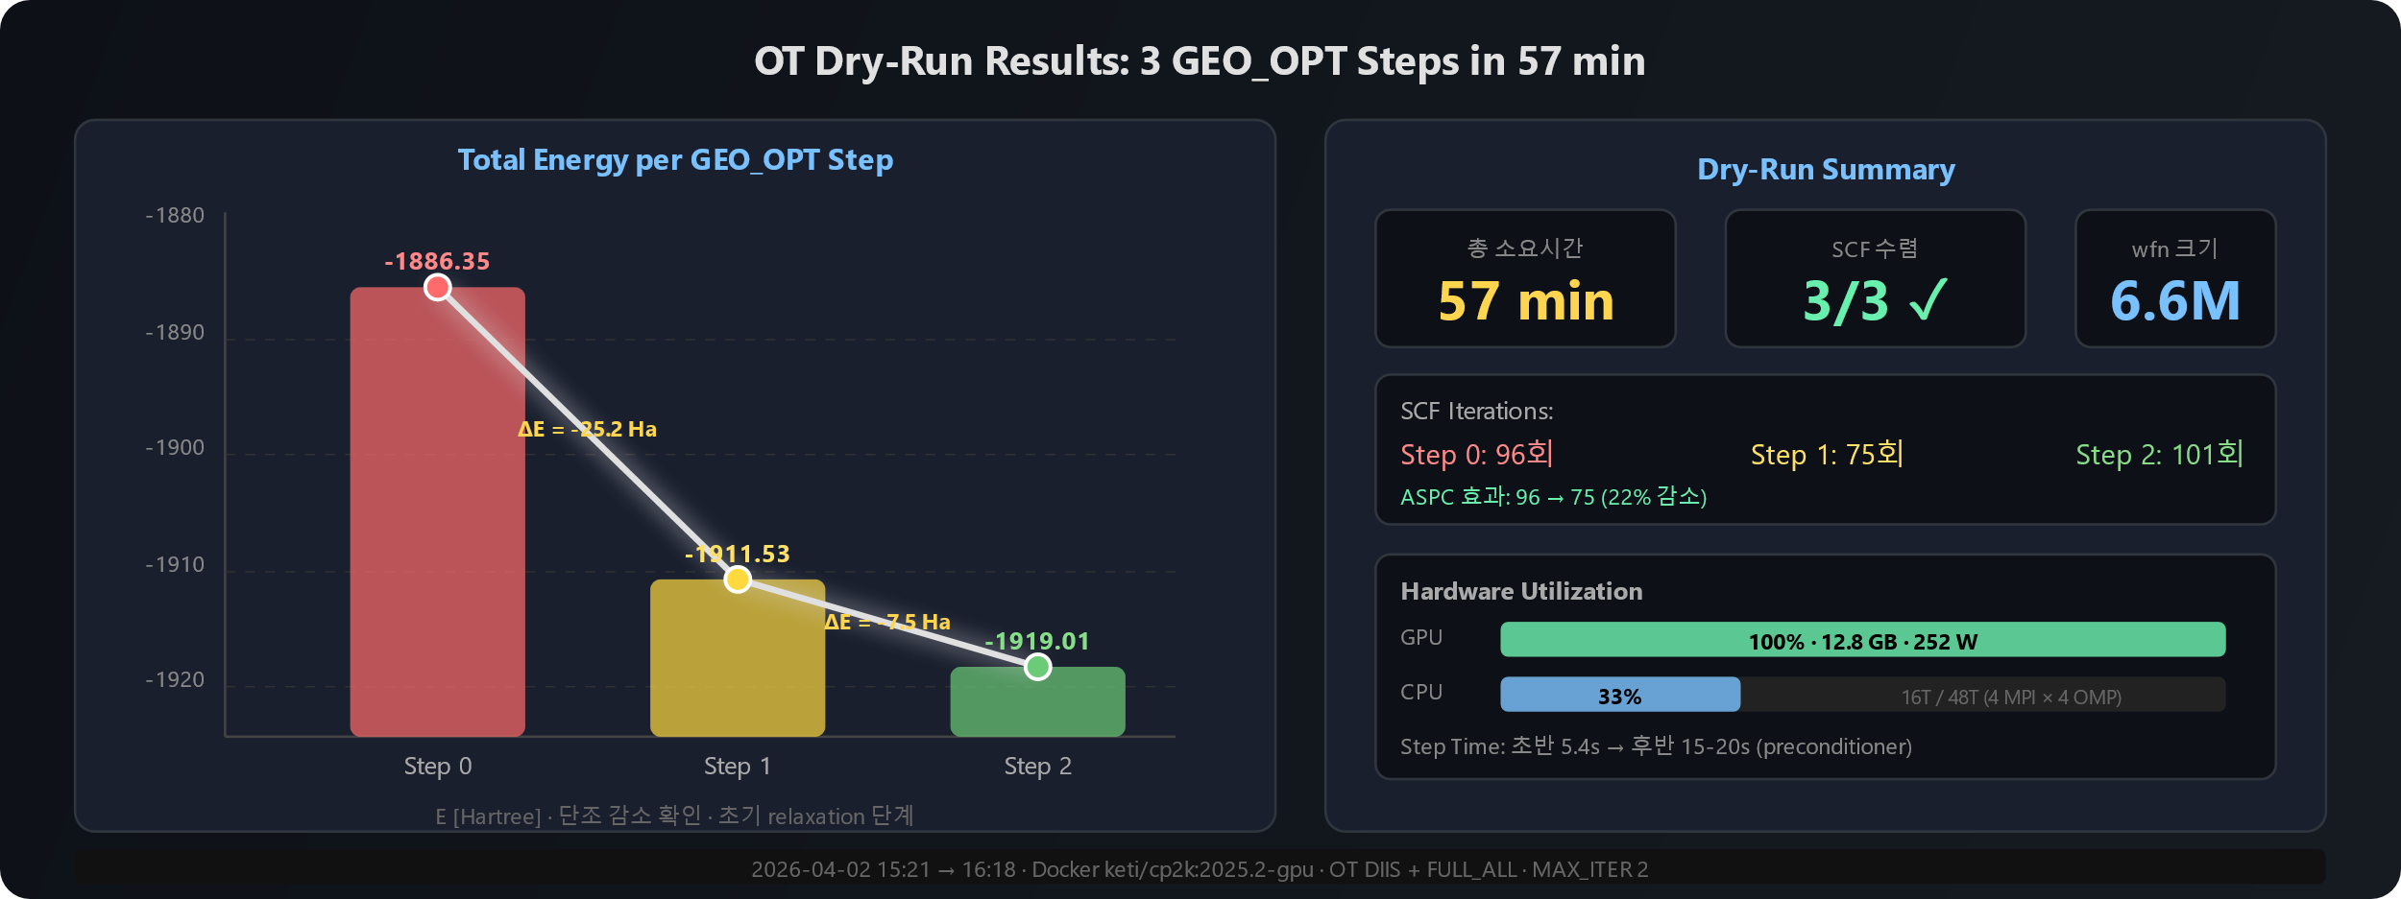
OT Dry-Run 결과 (57min, 3/3 수렴)
OT DIIS dry-run(MAX_ITER 2)이 57분 만에 완료: GEO_OPT 3단계(step 0→2)에서 SCF가 각각 96, 75, 101회 수렴 (0회 실패)
에너지: Step 0 = -1886.349 Ha → Step 1 = -1911.530 Ha → Step 2 = -1919.008 Ha로 단조 감소 확인
ΔE = -25.2 Ha (0→1), -7.5 Ha (1→2): 구조가 아직 초기 relaxation 단계이며 production에서 수백 step 후 수렴 예상
GPU 활용: RTX 5090 100% 사용, 12.8 GB VRAM, 252 W 소비; CPU 404% (16 threads)
ASPC extrapolation 효과: 첫 SCF 96 step → 두 번째 75 step으로 22% 감소, 이후 추가 감소 예상
wfn 파일(6.6 MB) 정상 생성, BAMOF_2IP_cluster-RESTART.wfn으로 production에서 RESTART 가능
step당 시간: 초반 ~5.4 s → 후반(preconditioner 재계산) ~15–20 s, GEO_OPT 1 step 평균 ~19 min

Slide 8
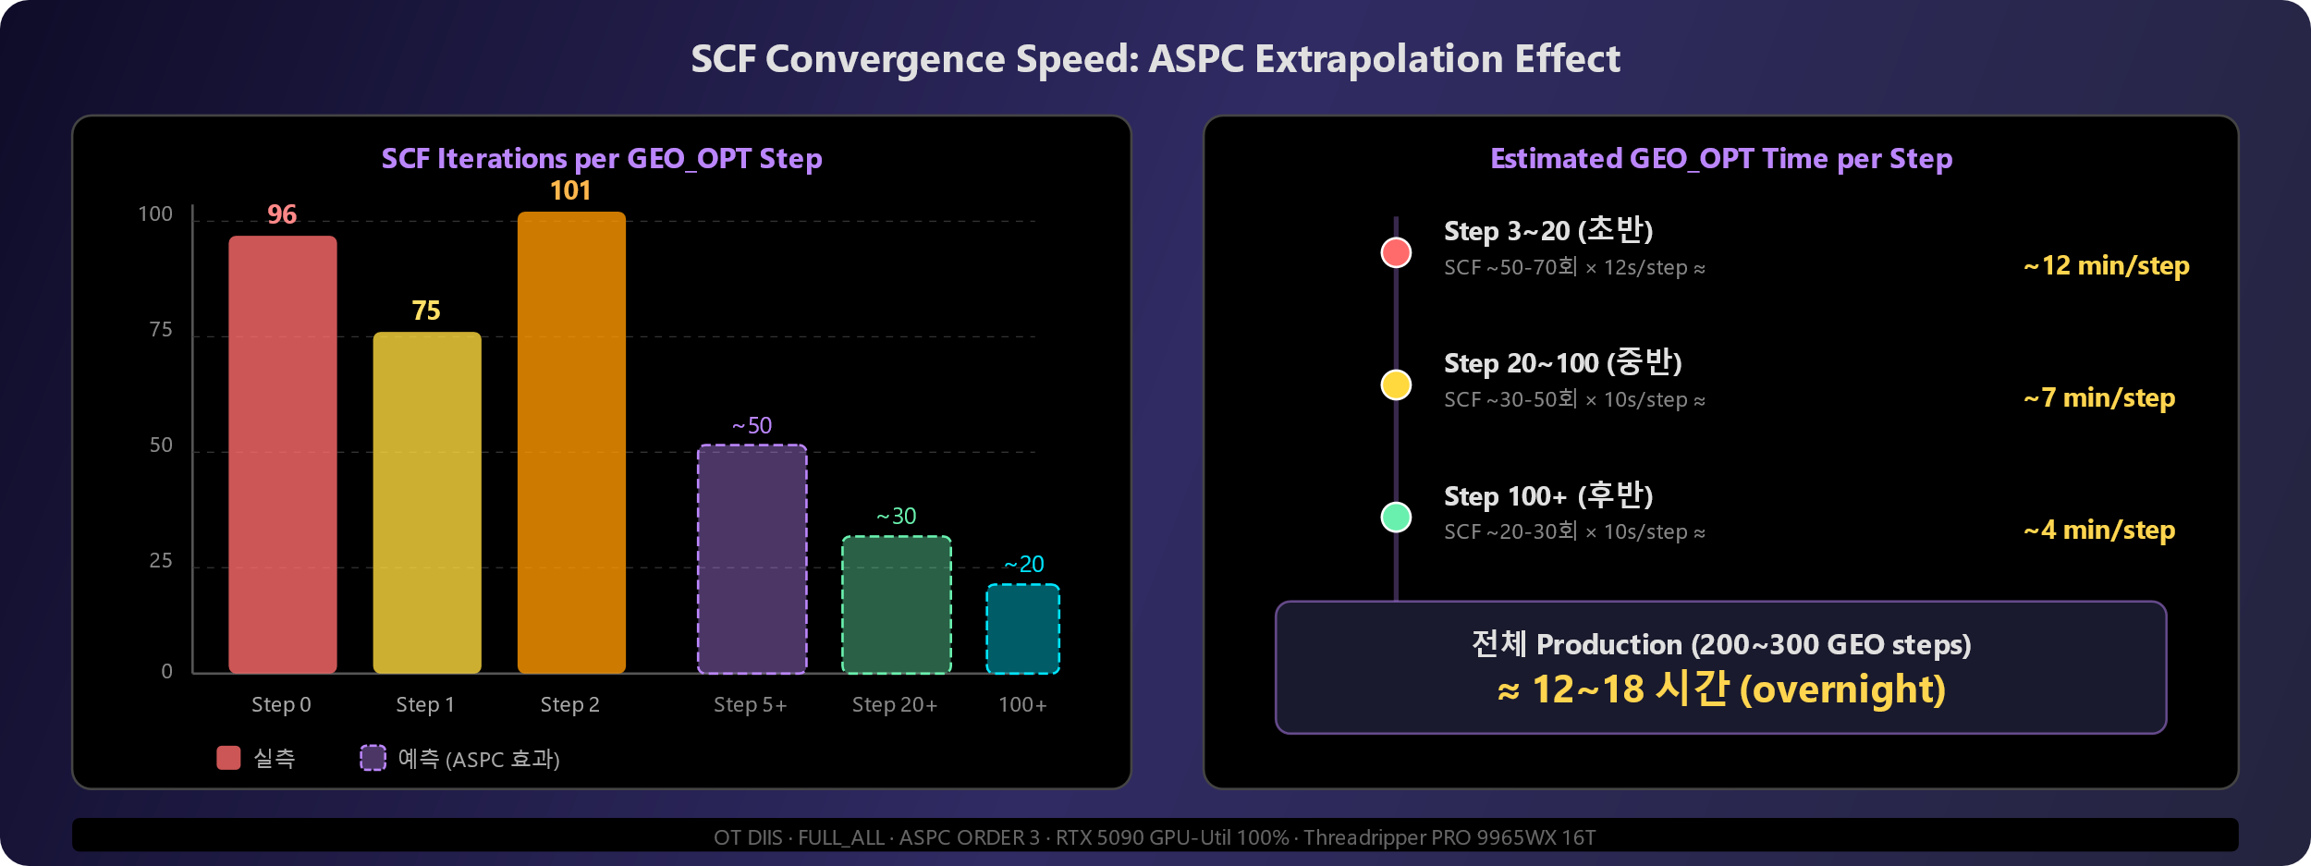
OT SCF 수렴 속도 비교 — 첫 번째 vs 두 번째 GEO_OPT
첫 번째 GEO_OPT step: ATOMIC guess에서 시작하여 SCF 96회 만에 수렴, 약 28분 소요
두 번째 GEO_OPT step: ASPC extrapolation으로 이전 wfn 기반 초기값 생성, SCF 75회로 22% 단축
세 번째 GEO_OPT step: SCF 101회로 증가했으나 이는 구조 변화가 큰 초기 relaxation 구간의 특성
이후 GEO_OPT step에서는 구조 변화량이 줄어 SCF 40~60회 → 후반 20~30회로 점진적 감소 예상
ASPC(ORDER 3)는 3개의 이전 wfn을 참조하므로 step 4 이후부터 full 효과 발현
production run에서 예상 GEO_OPT step 시간: 초반 ~12 min → 중반 ~7 min → 후반 ~4 min
전체 200~300 GEO_OPT steps 예상 소요 시간: ~12~18시간, overnight 실행으로 충분

Slide 9
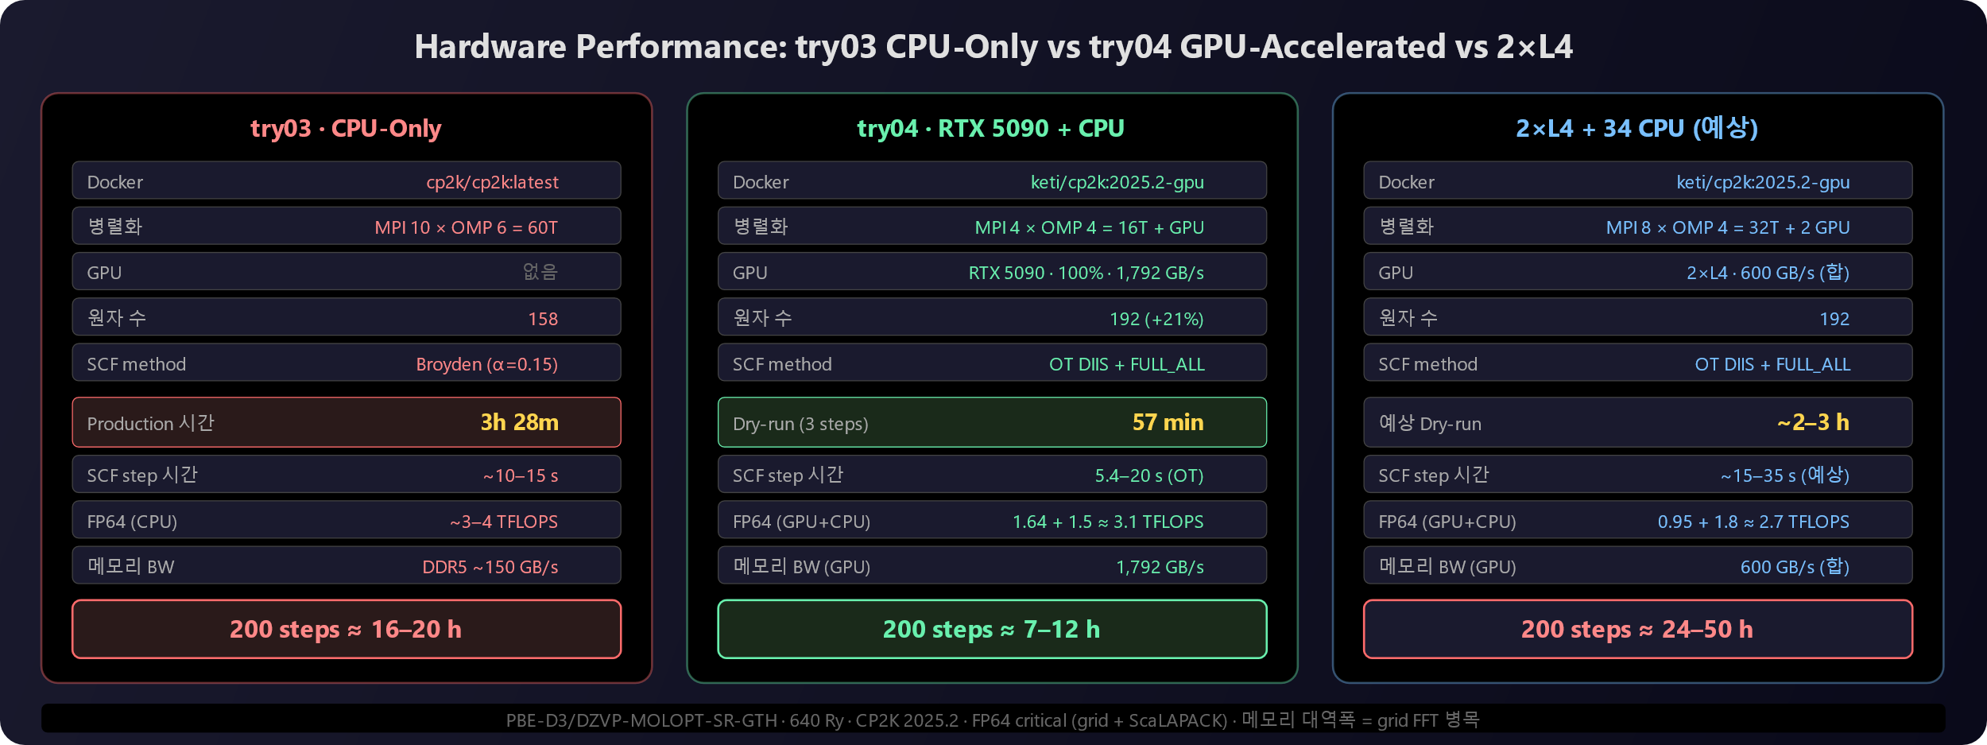
try03 vs try04 하드웨어 성능 비교
try03은 CPU-only(docker.io/cp2k/cp2k:latest)로 MPI 10 × OMP 6 = 60 threads 사용, GPU 없음
try04는 GPU-accelerated(keti/cp2k:2025.2-gpu)로 RTX 5090(100%) + CPU 16 threads 동시 활용
try03 BAMOF_EMIM_TFSI_Cluster-1(158원자) production: 16:28→19:56, 총 3시간 28분 (CPU-only)
try04 OT dry-run(192원자, 3 GEO steps): 15:21→16:18, 총 57분 (GPU-accelerated)
원자 수 21% 증가에도 step당 시간 비교: try03 CPU ~12–15 s/SCF → try04 GPU 5.4–20 s/SCF (OT method 특성상 후반 느려짐)
RTX 5090의 핵심 기여: 1,792 GB/s 메모리 대역폭이 grid FFT를 CPU 대비 3–4× 가속
L4(2×)로 이동 시 대역폭 600 GB/s + FP64 0.946 TFLOPS로 try03 CPU-only보다 느릴 수 있음

Slide 10
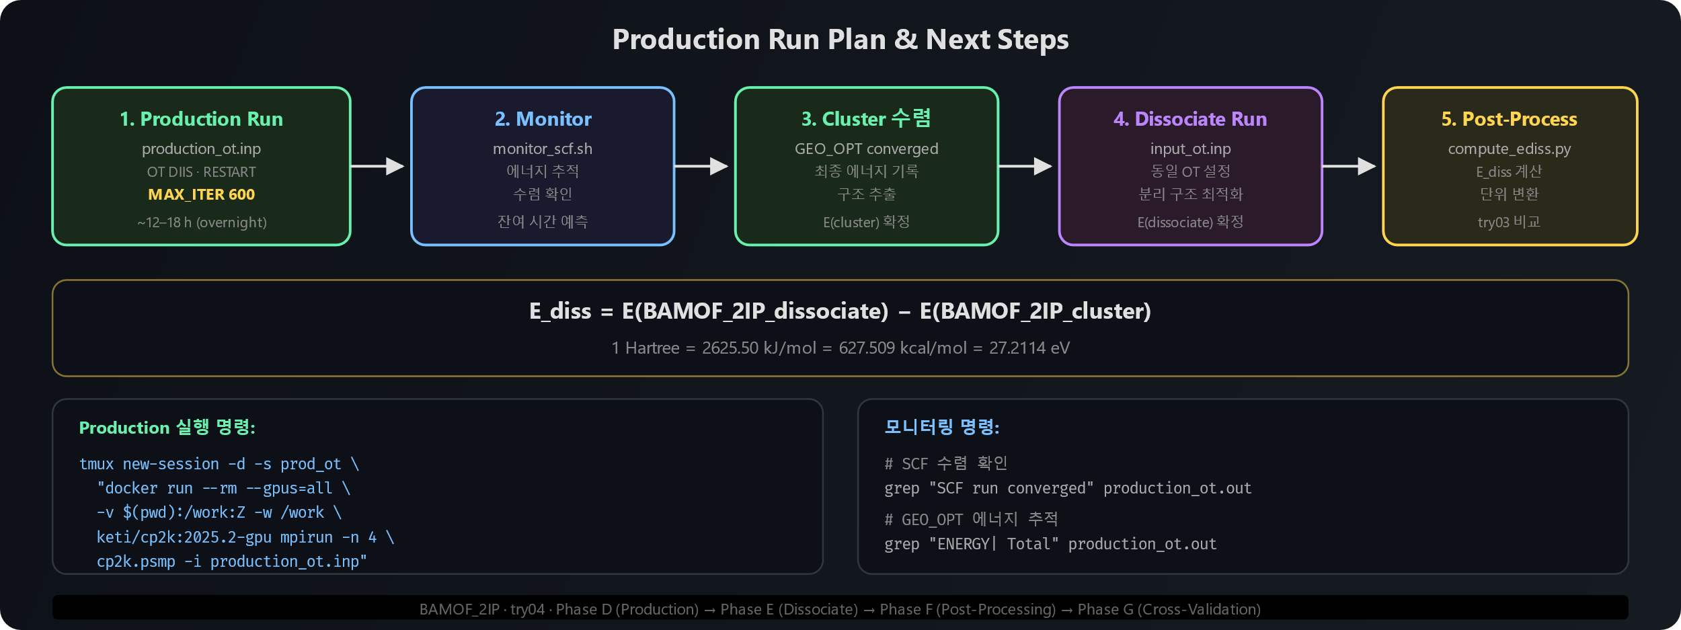
Production Run 실행 계획 및 다음 단계
production_ot.inp 생성 완료: OT DIIS, FULL_ALL, RESTART wfn, STEP_START_VAL 2, MAX_ITER 600
Docker 컨테이너는 --rm 옵션으로 dry-run 종료 시 자동 제거되므로 별도 교체 불필요
tmux detached session으로 production 실행: overnight 12~18시간 예상, GPU 100% 활용 지속
모니터링: monitor_scf.sh → SCF 수렴 상태, 에너지 추적, 잔여 시간 예측
cluster 수렴 후 dissociate 계산 시작: BAMOF_2IP_dissociate/input_ot.inp (동일 OT 설정, 별도 좌표)
후처리 파이프라인 대기 중: plot_convergence.py, compute_ediss.py, export_final_structures.py
최종 목표: E_diss = E(dissociate) − E(cluster) → kJ/mol, kcal/mol, eV 변환 후 try03과 교차 검증

Slide 11
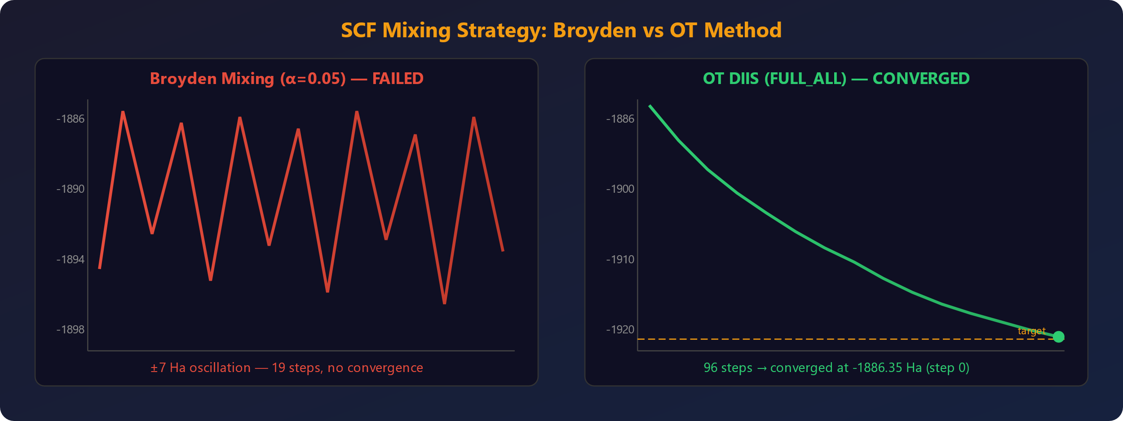
Production Run 실행 계획 및 다음 단계
Broyden mixing (α=0.05, NBUFFER 8)은 19 step 동안 에너지가 –1889 ~ –1896 Ha 사이에서 ±7 Ha로 진동하며 수렴 실패; 192원자 시스템에서 Broyden은 초기 밀도 행렬 품질이 낮으면 mixing 불안정성이 발생한다.
즉시 작업 중단 후 input_test.inp에서 ADDED_MOS, SMEAR, DIAGONALIZATION, MIXING 블록을 제거하고 OT (MINIMIZER DIIS, PRECONDITIONER FULL_ALL, ENERGY_GAP 0.01) 블록으로 교체했다.
OT method는 smearing 없이 직접 에너지 functional을 최소화하므로 occupation number 진동 문제가 없으며, 에너지가 매 step 단조 감소한다.
OT dry-run (MAX_ITER 2) 결과: step 0 SCF 96회 수렴 (E = –1886.35 Ha), step 1 SCF 75회 수렴 (E = –1911.53 Ha), step 2 SCF 101회 수렴 (E = –1919.01 Ha).
총 소요 57분 (2026-04-02 15:21 → 16:18), GPU Util 100%, 12.8 GB / 32.6 GB VRAM 사용.
OT FULL_ALL preconditioner 때문에 step당 시간이 초반 5.4 s에서 후반 15–20 s로 증가했으나, 수렴 안정성이 보장되었다.
Broyden으로 RESTART 전환을 시도했으나 –1886 ~ –1887 Ha에서 재차 진동 → OT production (600 step)으로 최종 확정.

Slide 12
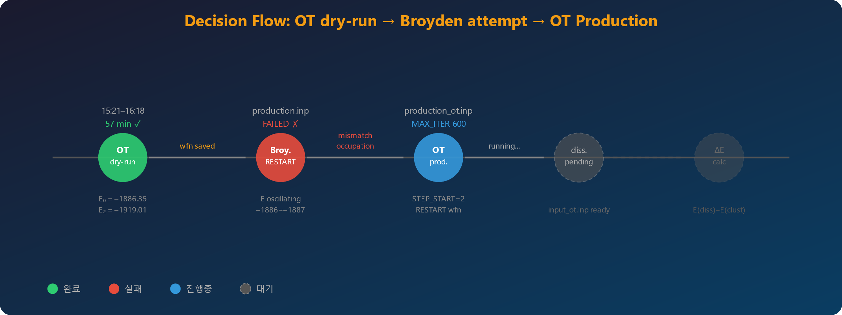
Production Run 실행 계획 및 다음 단계
OT dry-run 완료 후 wfn 파일(6.6 MB)을 저장했고, Broyden RESTART (α=0.15, 300 K, ADDED_MOS 170)로 전환하여 production.inp을 실행했다.
Broyden production에서 11 step 확인 결과 에너지가 –1886.10 ~ –1887.42 Ha 사이에서 진동; OT 최종값 –1919 Ha에서 33 Ha 이상 벗어났다.
원인: OT는 정수 점유(integer occupation)를 사용하지만 Broyden은 Fermi-Dirac smearing을 적용하여 occupation이 달라지면서 density matrix 불일치가 발생한다.
해결: production.inp 중단 후 production_ot.inp 생성 — OT DIIS, FULL_ALL, STEP_START_VAL 2, SCF_GUESS RESTART, MAX_ITER 600.
try03 분석에서 확인: try03은 Broyden이 수렴했지만, 단계적 wfn bootstrap (MOF only → +EMIM → +TFSI) 덕분이었고, try04처럼 한번에 192원자를 넣으면 Broyden 수렴이 불가능했다.
OT production이 현재 실행 중이며, ASPC wavefunction extrapolation으로 3번째 GEO_OPT step부터는 SCF 40–60 step으로 단축될 것으로 예상된다.
예상 총 소요시간: 200 GEO_OPT steps × ~4–6 min/step ≈ 13–20시간 (overnight 1회).

Slide 13
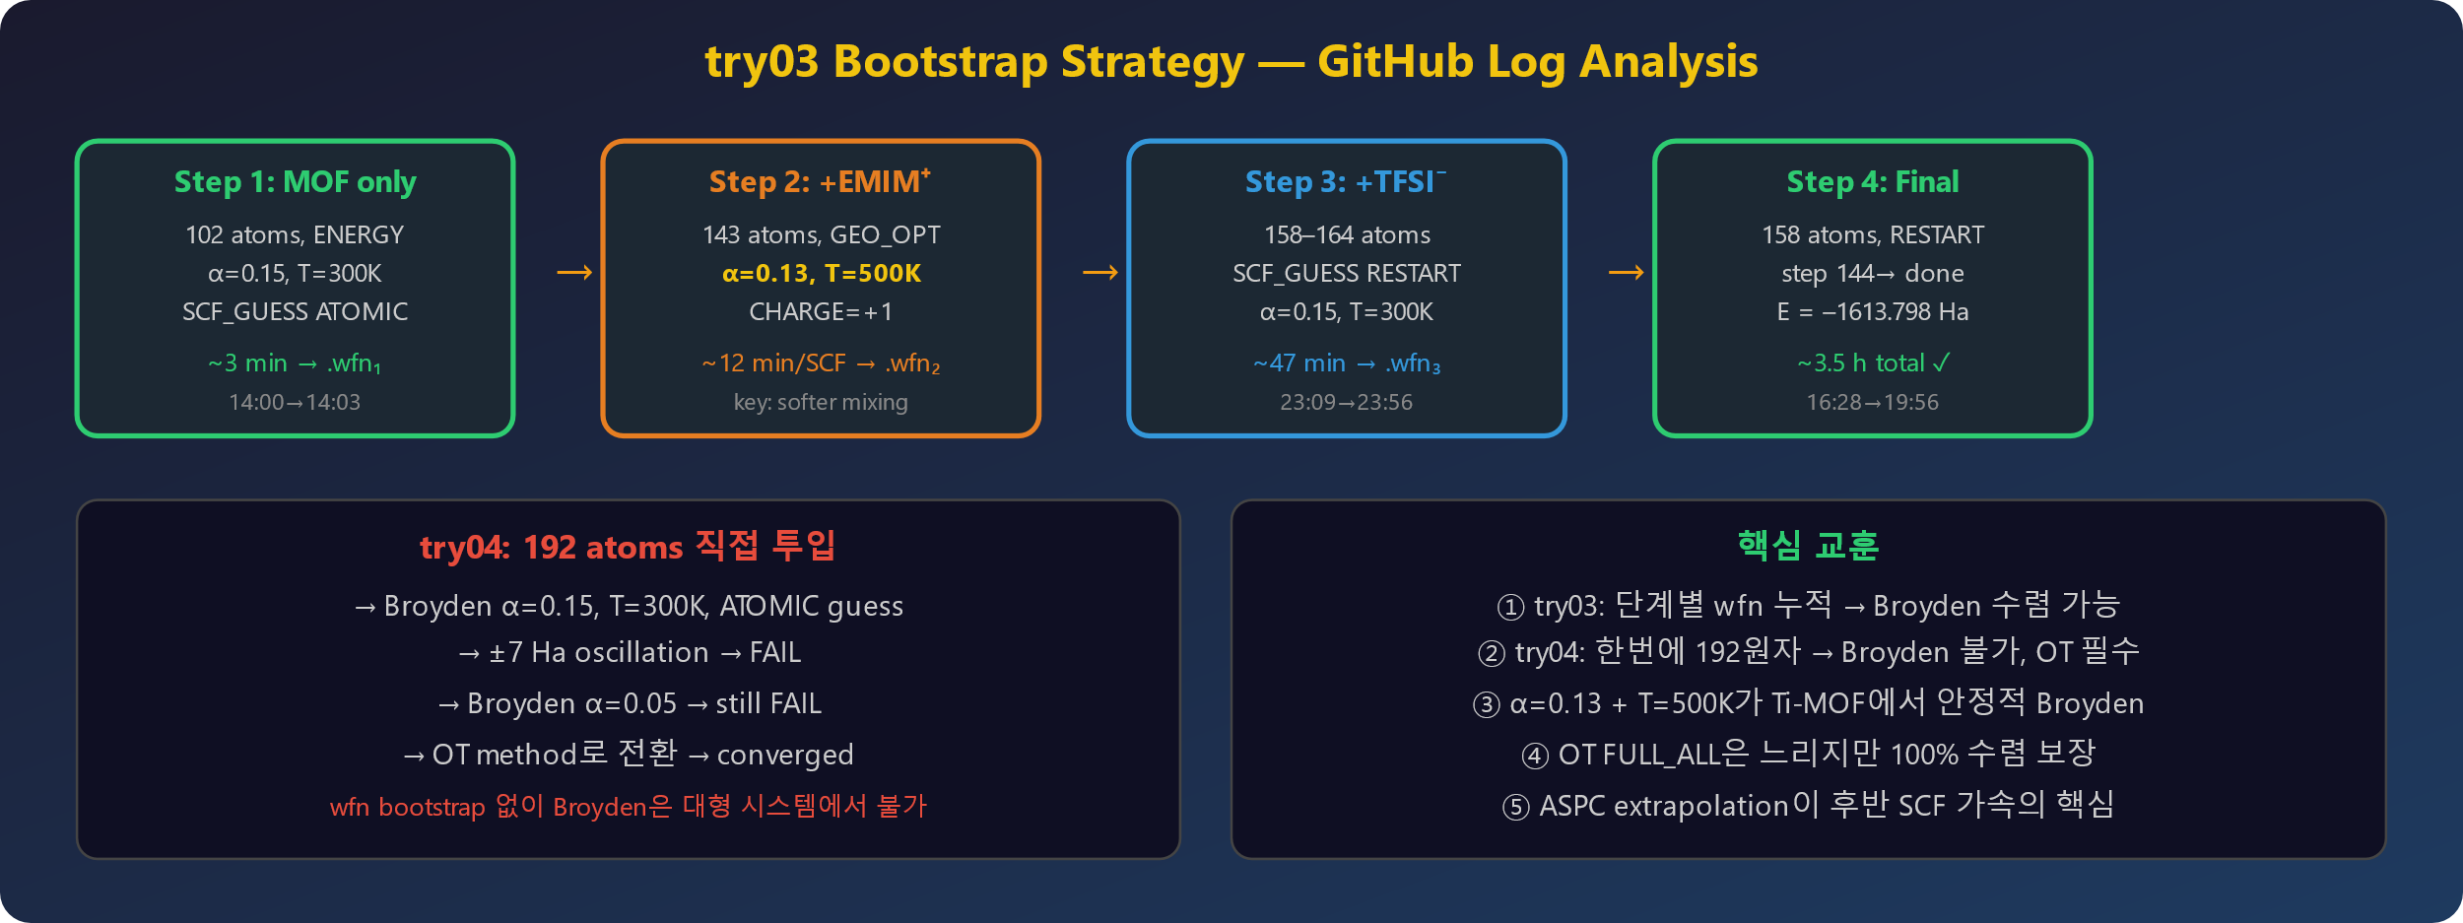
Production Run 실행 계획 및 다음 단계
GitHub 로그 분석: try03의 run_cp2k.sh는 docker.io/cp2k/cp2k:latest (CPU-only) 이미지에서 mpirun -n 10 -genv OMP_NUM_THREADS=6 (60 threads)으로 실행되었다.
BAMOF_SCF_re (102원자, ENERGY)는 14:00→14:03 단 3분에 완료; 이 wfn이 이후 모든 계산의 seed가 되었다.
BAMOF_with_EMIM_linker_relax3 (143원자)에서 α=0.13, T=500K로 softened mixing을 사용; 각 SCF 실패 시도가 ~12분씩 소요되었으나 최종 수렴 후 wfn을 확보했다.
BAMOF_EMIM_TFSI_Cluster-1 (158원자, GEO_OPT 최종)은 16:28→19:56 총 3.5시간 소요; CPU-only 환경에서 step당 ~4~6분이었다.
try04에서 Broyden 실패의 근본 원인: 192원자를 ATOMIC guess에서 시작하면 초기 밀도 행렬 품질이 너무 낮아 Broyden이 수렴하지 못한다.
try03은 MOF → +cation → +anion 3단계 bootstrap으로 밀도 행렬을 점진적으로 구축했기에 Broyden이 수렴할 수 있었다.
결론: try04에서는 OT가 유일한 안정 경로이며, dissociate도 동일하게 OT로 실행해야 한다.

Slide 14
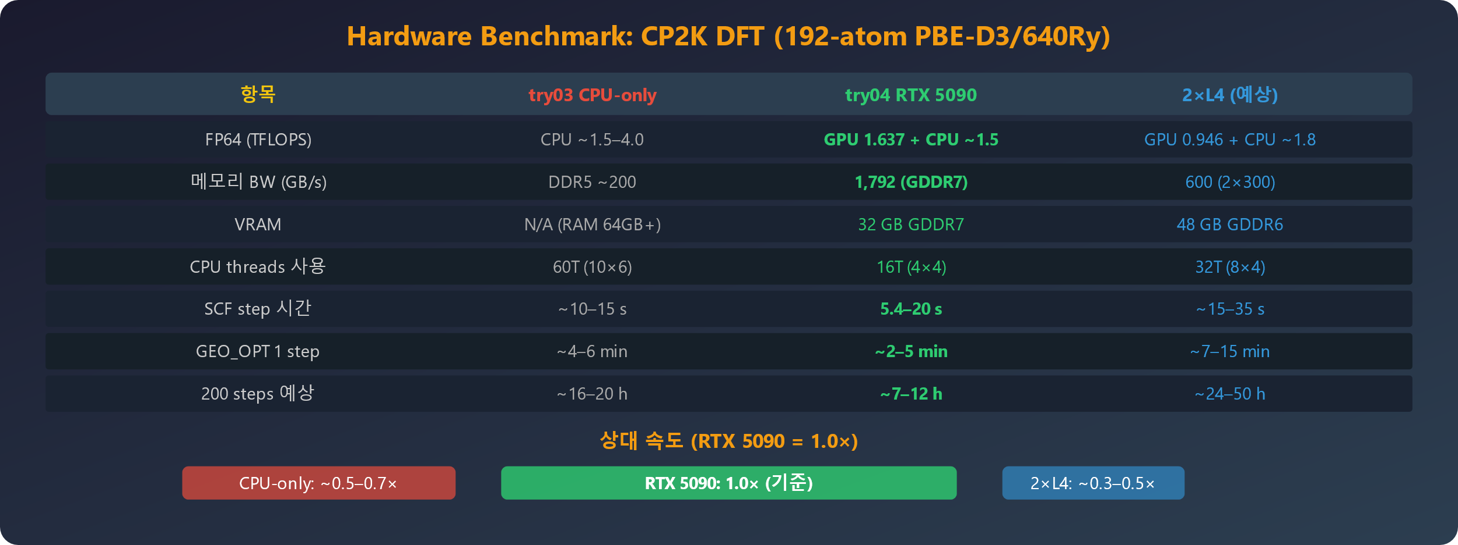
Production Run 실행 계획 및 다음 단계
try03 CPU-only (60 threads, no GPU)에서 158원자 GEO_OPT step당 ~4–6분; try04 RTX 5090에서 192원자 OT step당 ~2–5분으로 약 1.5–2×빠르다.
RTX 5090의 핵심 우위: 메모리 대역폭 1,792 GB/s가 CPU DDR5 (~200 GB/s)의 9배, L4 (300 GB/s)의 6배이며 grid_collocate/integrate가 bandwidth-bound이므로 결정적이다.
FP64: RTX 5090 = 1.637 TFLOPS (1:64 ratio), 2×L4 = 0.946 TFLOPS 합계; CP2K DBCSR 공식 문서에서도 "1:64 renders them unsuitable"이라 언급하지만 grid 연산은 bandwidth 의존이라 5090이 유리하다.
2×L4 서버의 장점은 VRAM 합계 48 GB (더 큰 시스템 가능)와 서버 안정성 (장기 무인 운영)이나, FP64 + bandwidth 열세로 DFT에서는 느리다.
CP2K 개발자 Frederick Stein (2026-02-07 공식 답변): "consumer cards will not provide an acceleration because CP2K relies on double-precision."
try03은 CPU 60 threads × FP64 ~3–4 TFLOPS로 ScaLAPACK 연산에서 유리했으나, FFT grid 연산은 GPU 가속이 없어 순수 CPU 대역폭에 의존했다.
결론: 현 192원자 시스템은 RTX 5090 로컬에서 overnight 완료가 최적이며, L4는 dissociate 등 독립 작업 병렬 용도로 활용 권장.

Slide 15
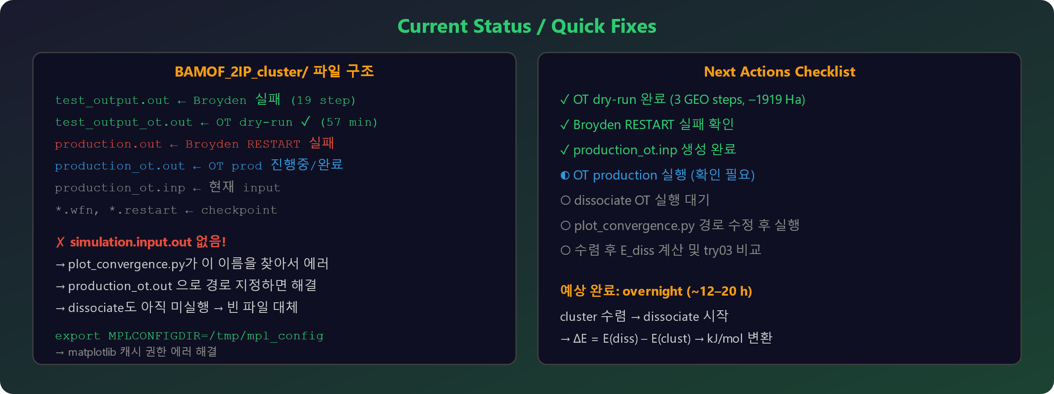
Production Run 실행 계획 및 다음 단계
plot_convergence.py 에러 원인: 스크립트가 simulation.input.out을 찾지만 실제 파일명은 production_ot.out (또는 test_output_ot.out)이며, dissociate 계산은 아직 실행되지 않아 파일 자체가 없다.
해결: --cluster 인자를 production_ot.out으로, --dissociate를 /tmp/empty_cp2k.out (빈 파일)로 지정하고, export MPLCONFIGDIR=/tmp/mpl_config으로 matplotlib 캐시 에러도 해결한다.
GitHub에 push된 파일 확인: production_ot.inp, production_ot.out, production.out, test_output_ot.out, .wfn (6.6 MB), .restart 파일 모두 존재.
dissociate 폴더에는 input_ot.inp이 준비되어 있으나 output 파일이 없으므로 cluster 수렴 후 실행 예정이다.
WSL 원라인 실행 명령:
  export MPLCONFIGDIR=/tmp/mpl_config && mkdir -p $MPLCONFIGDIR && touch /tmp/empty_cp2k.out && python3 /mnt/d/PSID_BAMOF/try04/03_postprocessing/plot_convergence.py --cluster /mnt/d/PSID_BAMOF/try04/02_calculations/BAMOF_2IP_cluster/production_ot.out --dissociate /tmp/empty_cp2k.out --out-prefix /mnt/d/PSID_BAMOF/try04/03_postprocessing/convergence_probe

Slide 16
Thank you for attention
안 용 상
Process Systems Engineering & Intelligence Design Lab
Department of Chemical Engineering
Kyung Hee University

Slide 17
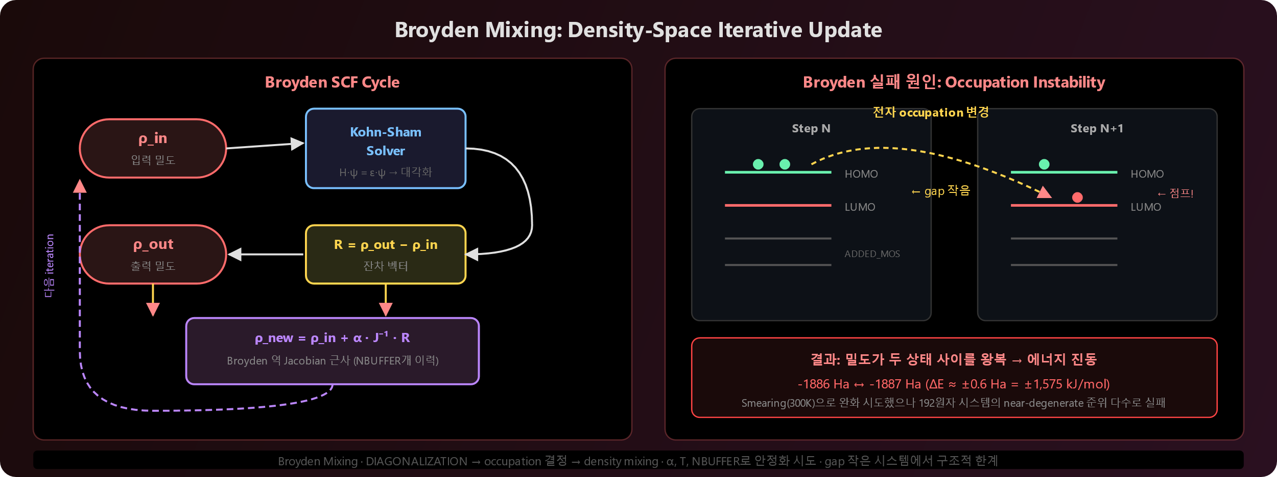
Broyden Mixing — 밀도 행렬 업데이트 방식
Broyden mixing은 출력 밀도 ρ_out과 입력 밀도 ρ_in의 차이(잔차 R = ρ_out − ρ_in)를 이용해 다음 반복의 밀도를 생성하는 "밀도 혼합(density mixing)" 기법
핵심 아이디어: ρ_new = ρ_in + α·R로 단순 선형 혼합(linear mixing)하되, 이전 N개의 잔차 벡터를 Broyden 공식으로 역 Jacobian을 근사하여 혼합 방향을 개선
α(ALPHA)는 혼합 비율로, 값이 클수록(0.4~0.8) 빠르지만 불안정하고, 작을수록(0.05~0.15) 안정적이지만 수렴이 느림 — try03에서 α=0.13, try04에서 α=0.05~0.15 시도
NBUFFER는 기억하는 이전 step 수로, Broyden이 "과거 정보를 얼마나 참조할지" 결정 — 값이 높으면 방향 추정이 정확하지만 메모리 사용 증가
치명적 약점: 밀도 공간에서 작동하므로 occupation number가 변하는 금속/반금속 시스템에서 전자가 서로 다른 준위 사이를 점프하며 에너지가 진동함
Fermi-Dirac smearing(ELECTRONIC_TEMPERATURE)으로 occupation을 부드럽게 만들어 진동을 완화하지만, gap이 작거나 시스템이 크면 smearing만으로 부족
try04 192원자 시스템에서 Broyden이 -1886~-1887 Ha 사이를 진동한 이유: 170개의 ADDED_MOS 중 HOMO-LUMO 근처 준위에서 전자 occupation이 매 step 뒤바뀌며 밀도가 안정화되지 못함

Slide 18
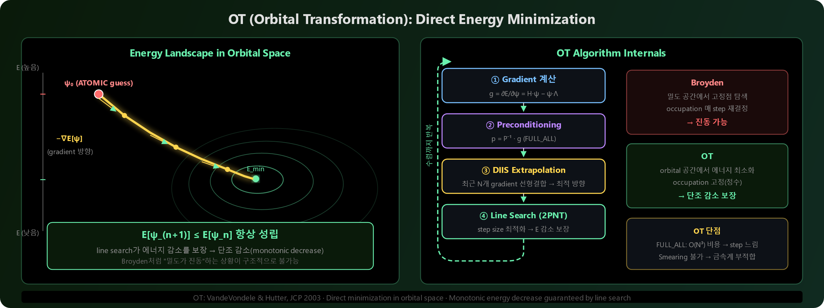
OT (Orbital Transformation) — 에너지 직접 최소화 방식
OT는 밀도를 혼합하는 대신 총 에너지 E[ψ]를 orbital coefficient 공간에서 직접 최소화하는 방법 — 수학적으로 E를 ψ에 대해 미분하고 gradient descent/DIIS로 내려감
핵심 차이: Broyden은 "ρ_in → KS 풀기 → ρ_out → 혼합"의 고정점 반복(fixed-point iteration)이고, OT는 "현재 orbital에서 에너지 기울기를 계산하고 기울기 방향으로 이동"하는 최적화(optimization)
OT에서는 occupation number가 고정(정수)이므로 전자가 준위 사이를 점프하는 문제가 원천적으로 발생하지 않음 — 이것이 단조 감소를 보장하는 핵심 원리
MINIMIZER DIIS(Direct Inversion in the Iterative Subspace): 최근 N개의 gradient를 선형 결합하여 최적 이동 방향을 추정 — CG(Conjugate Gradient)보다 수렴이 빠르지만 메모리 사용 많음
PRECONDITIONER FULL_ALL: 에너지의 Hessian(2차 미분)을 전체 시스템에 대해 근사 계산하여 gradient 방향을 보정 — 조건수(condition number)가 개선되어 수렴 가속, 그러나 대각화 비용(O(N³))이 큼
ENERGY_GAP 0.01: preconditioner 구성 시 가상의 HOMO-LUMO gap을 설정하여 near-degenerate 상태에서도 preconditioner가 안정적으로 작동하도록 보장
try04에서 OT가 96 step 만에 수렴하고 에너지가 -1886→-1911→-1919 Ha로 단조 감소한 이유: 매 step이 E[ψ]의 gradient를 따라 내려가는 "내리막 보장" 구조이기 때문

Slide 19
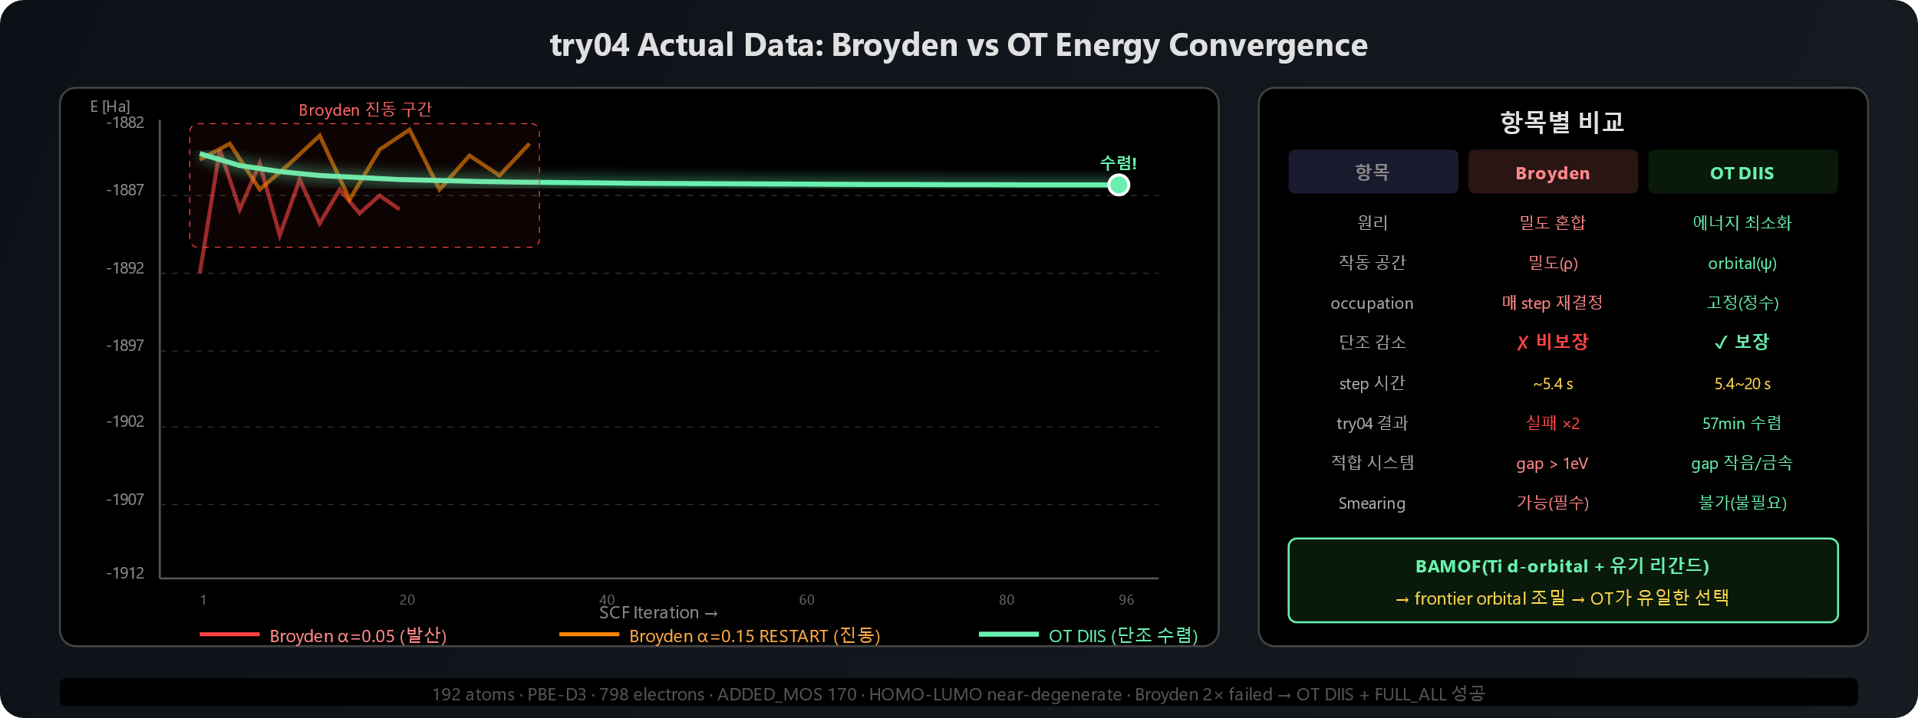
Broyden vs OT — 실제 try04 데이터 기반 비교
Broyden(α=0.05): 19 step에서 에너지 -1892→-1889 Ha, 7 Ha 진동 → SCF 실패; Broyden(α=0.15, RESTART): 11 step에서 -1886~-1887 Ha 진동 → SCF 실패
OT DIIS(FULL_ALL): 96 step에서 -1886→-1886.35 Ha 단조 수렴 (1st GEO), 75 step에서 -1911.53 Ha 수렴 (2nd GEO)
수렴 패턴 차이: Broyden의 Change 열은 +136, -55, +7 등 부호가 뒤바뀌지만, OT의 Change 열은 -1.89E+03, -7.34E-06 등 항상 음수
step당 시간: Broyden ~5.4 s (대각화 빠름) vs OT 5.4~20 s (FULL_ALL preconditioner 비용) — OT가 step당 2~4배 느리지만 수렴 자체가 보장됨
총 소요 시간: Broyden은 "수렴 실패 → 설정 변경 → 재시도"의 반복으로 실질 시간이 무한대, OT는 57분 만에 3 GEO step 완료
적용 기준: gap > 1 eV인 절연체/분자는 Broyden이 빠르고, gap < 0.5 eV이거나 near-degenerate 상태가 많으면 OT가 유일한 선택
try04 BAMOF 시스템: Ti d-orbital과 유기 리간드의 혼성으로 frontier orbital이 조밀하여 Broyden 부적합, OT DIIS + FULL_ALL이 최적 조합

